Slide 1
Les Divinités
Représentation des divinités du Panthéon.

Slide 2
Les Divinités
Entités Primaires

Slide 3
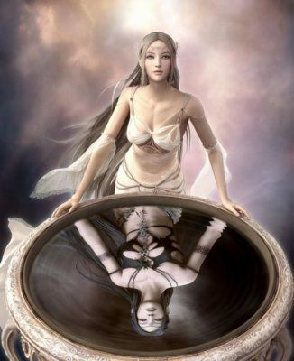
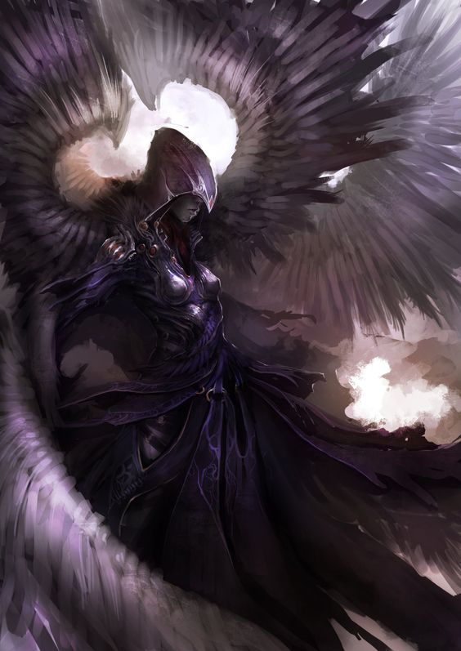
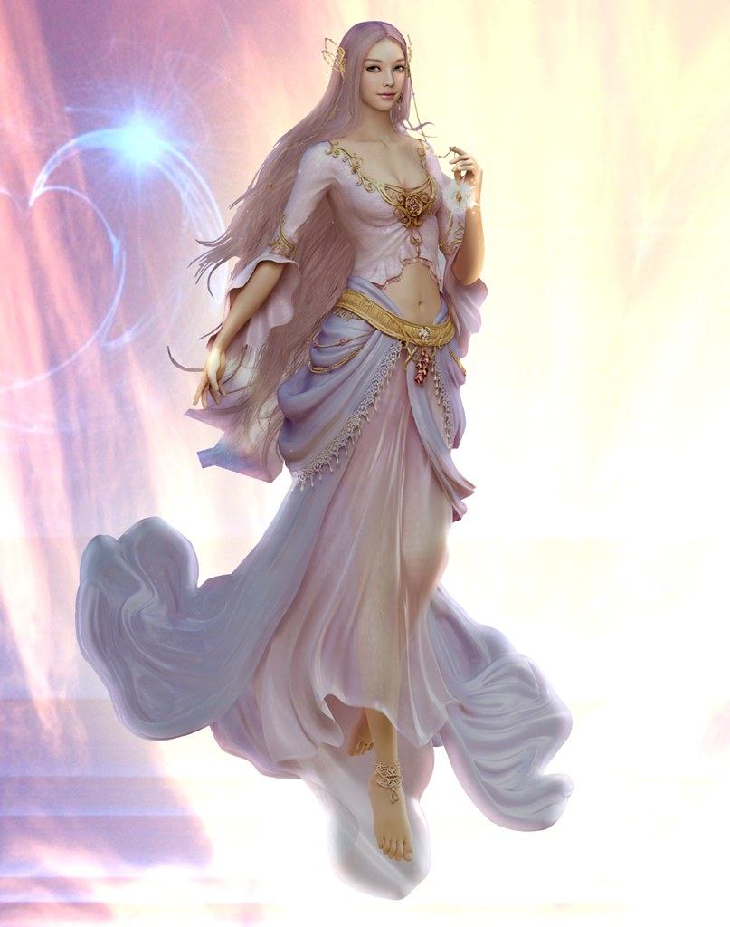
Infinie
Entité primaire – Infinie est l’entité de l’ordre.

Slide 4
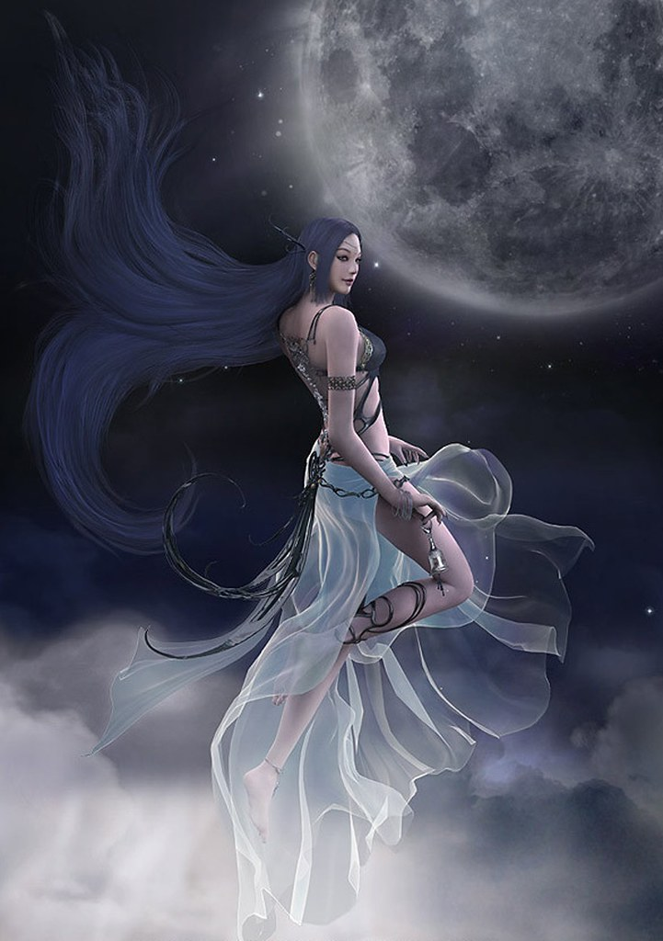
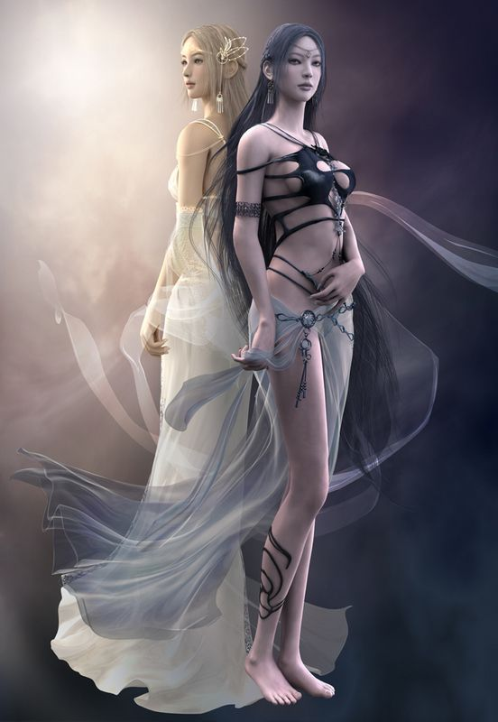
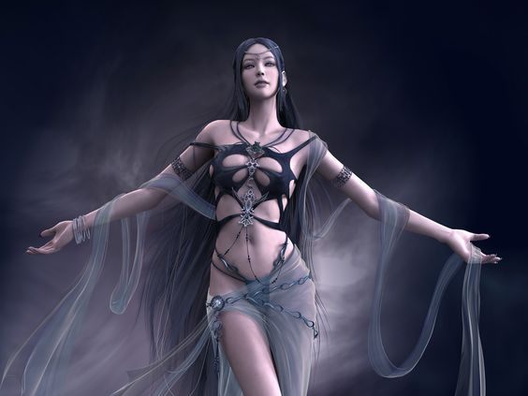
Chaos
Entité primaire – Chaos est l’entité du désordre.

Slide 5
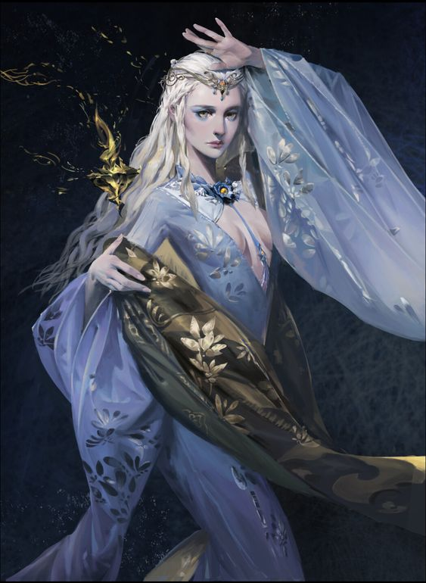
Destin
Entité primaire – Destin est l’entité de l’équilibre.

Slide 6
Les Divinités
Divinités Supérieures

Slide 7
Thadamos
Divinité supérieure – Thadamos est la divinité observatrice contrôlant la temporalité.

Slide 8
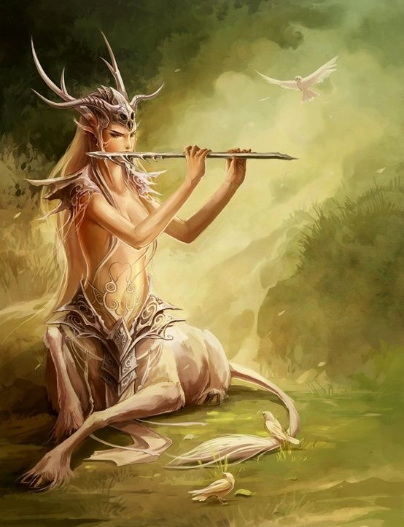
Azéal
Divinité supérieure – Azéal est la divinité de la vie et de la création.

Slide 9
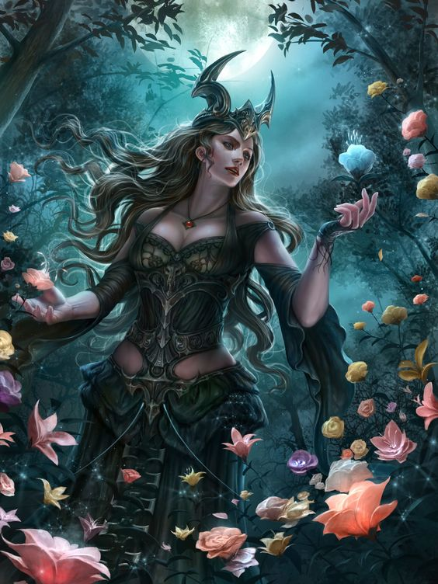
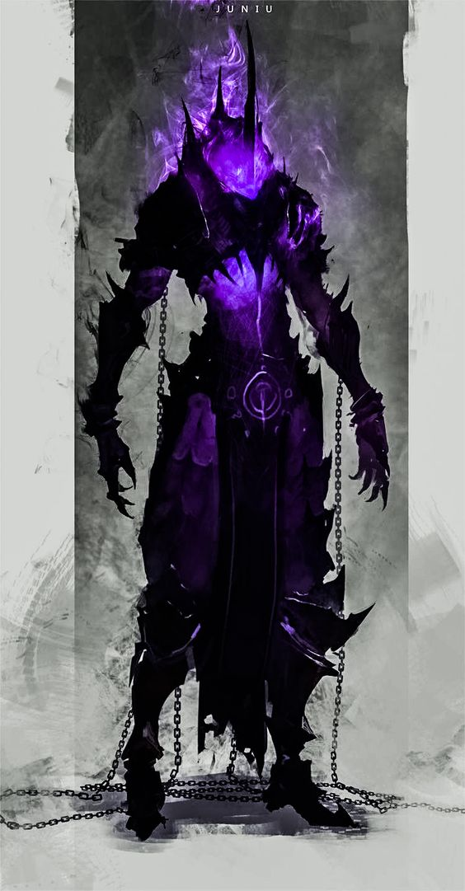
Vuk
Divinité supérieure – Vuk est la divinité de la fertilité et des sentiments.

Slide 10
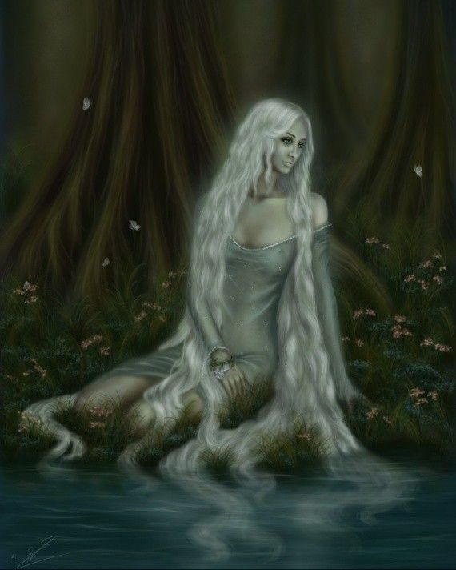
Thariss
Divinité supérieure – Thariss est la divinité de l’autonomie, de l’imprévisibilité et du hasard.

Slide 11
Les Divinités
Divinités Inférieures

Slide 12
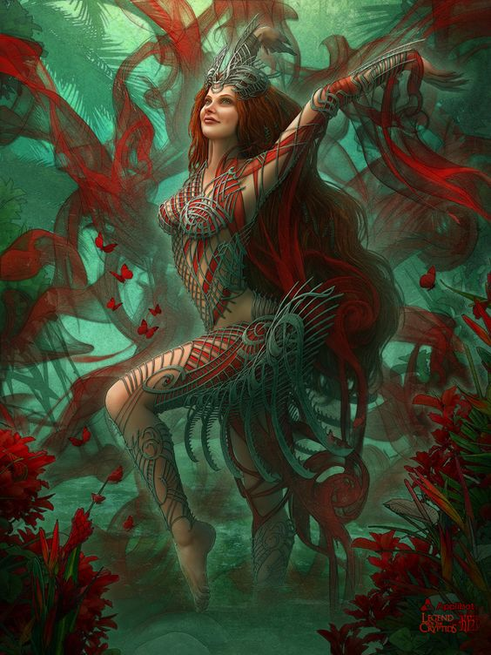
Miriniel
Divinité inférieure – Miriniel est la divinité inférieure maîtresse des eaux et des abysses.

Slide 13
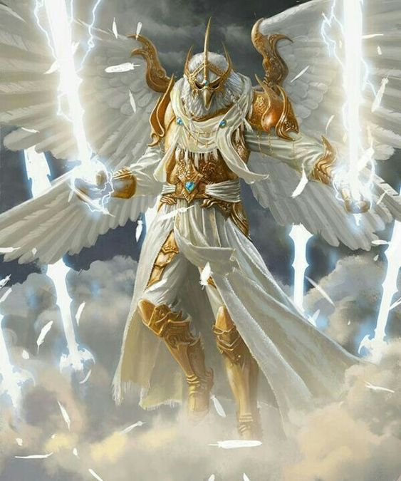
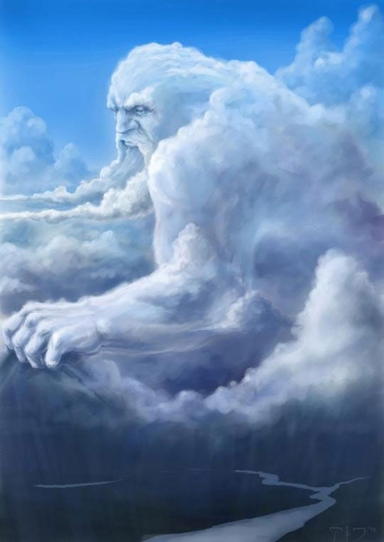
Ragabel
Divinité inférieure – Ragabel est la divinité inférieure maîtresse des cieux et des vents.

Slide 14
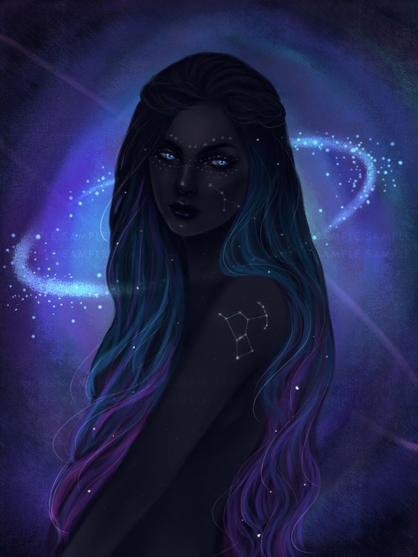
Labariel
Divinité inférieure – Labariel est la divinité inférieure maîtresse de l’obscurité et de la nuit.

Slide 15
Akaton
Divinité inférieure – Akaton est la divinité inférieure maîtresse de la lumière et du jour.

Slide 16
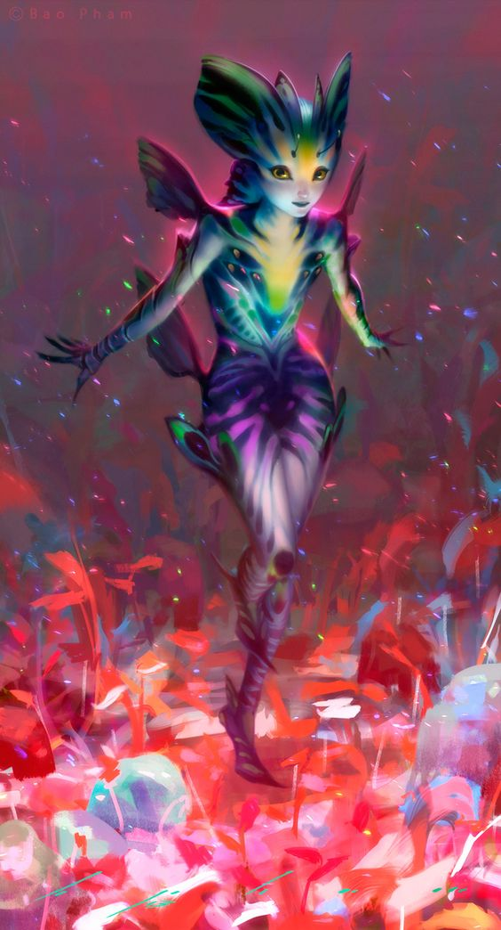
Radovan
Divinité inférieure – Radovan est la divinité inférieure maîtresse des émotions et des mariages.

Slide 17
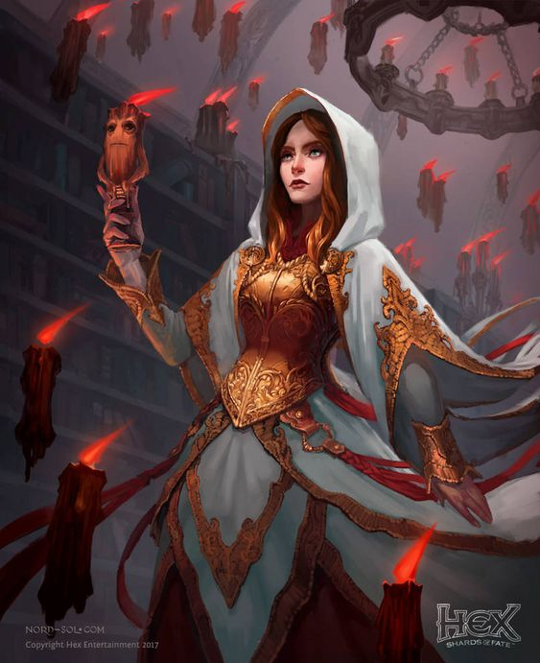
Dusana
Divinité inférieure – Dusana est la divinité inférieure maîtresse de la prospérité et de la longévité.

Slide 18
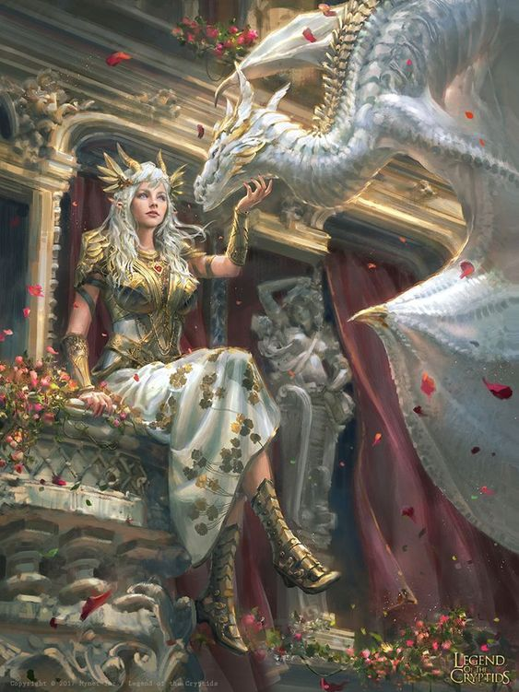
Vesna
Divinité inférieure – Vesna est la divinité inférieure maîtresse de la bieveillance et de l’harmonie.

Slide 19
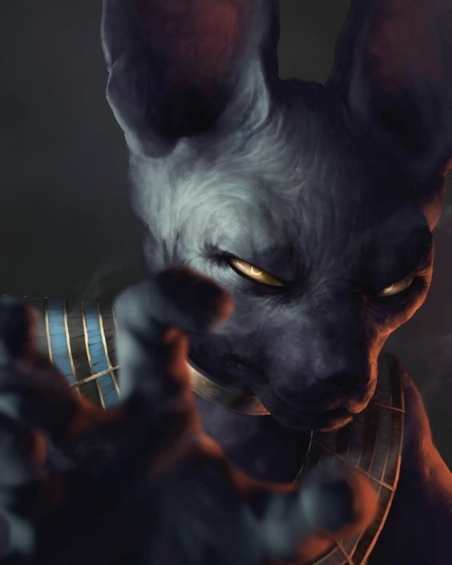
Ketil
Divinité inférieure – Ketil est la divinité inférieure maîtresse du plan d’Inkor.

Slide 20
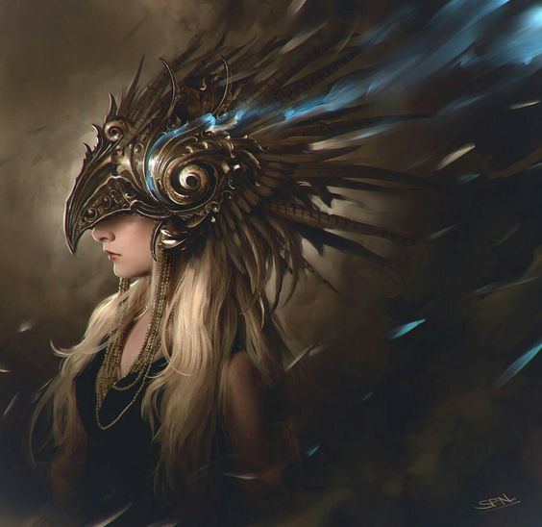
Kell
Divinité inférieure – Kell est la divinité inférieure maîtresse du plan opposé.

Slide 21
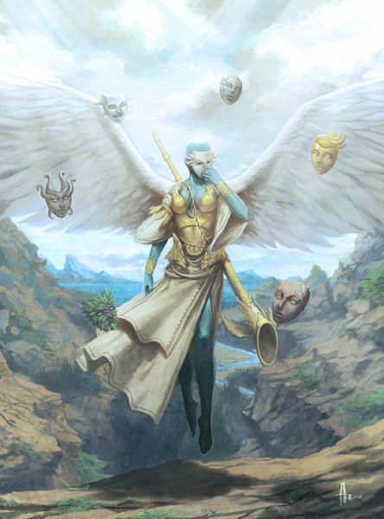
Sif
Divinité inférieure – Sif est la divinité inférieure maîtresse du monde d’Azéal.

Slide 22
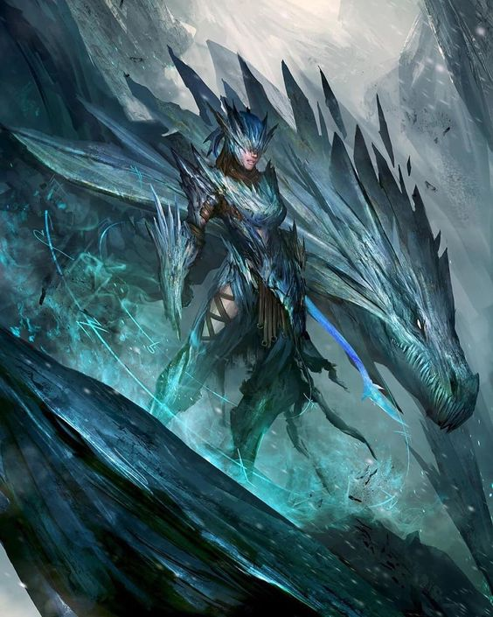
Eir
Divinité inférieure – Eir est la divinité inférieure maîtresse du jugement, des bénédictions et des malédictions.

Slide 23
Les Divinités
Êtres Divins

Slide 24
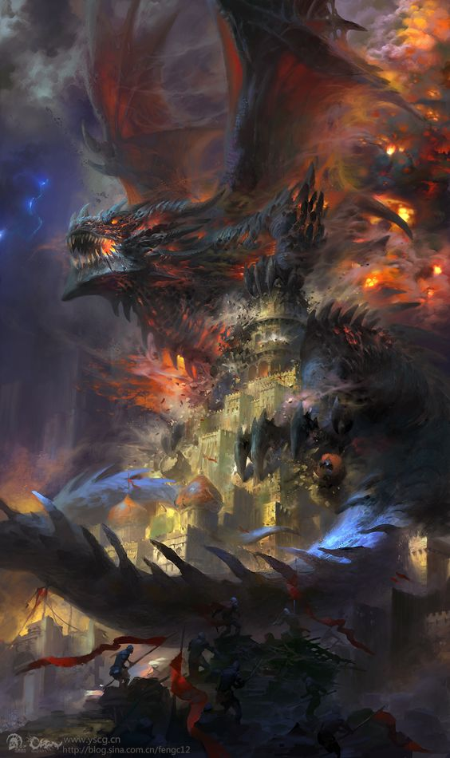
Nisdaal
Être divin – Nisdaal est l’être divin ayant la forme d’un dragon sombre et gigantesque. Il est le fléau de Marineth. Il représente l’effigie du mal.

Slide 25
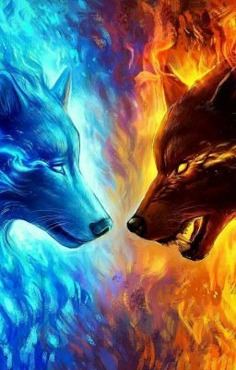
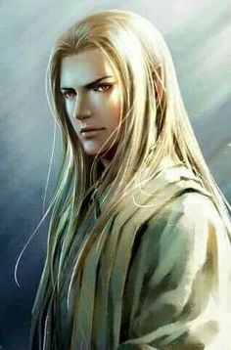
Marineth
Être divin – Marineth est le premier Primaleth à voir le jour. Il est le fléau de Nisdaal. Il est l’effigie du bien.

Slide 26
Kovan
Être divin – Kovan est l’être divin ayant la forme de deux loups, l’un de glace, l’autre de feu. Il est l’effigie de la survie et de la chasse.

Slide 27
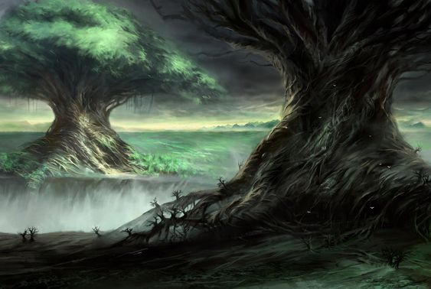
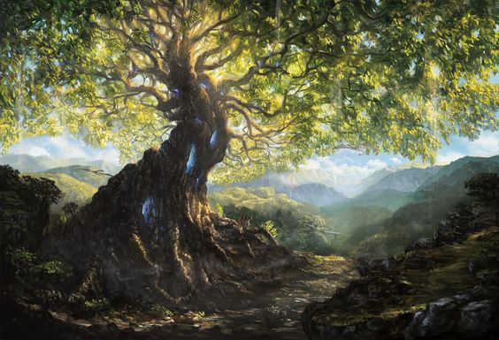
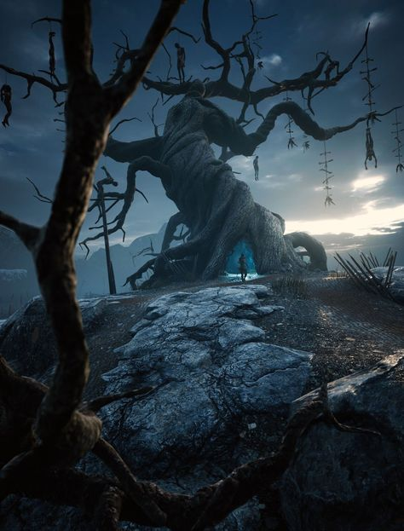
Yal et Khul
Être divin – Yal et Khul sont les arbres de l’équilibre.

Slide 28
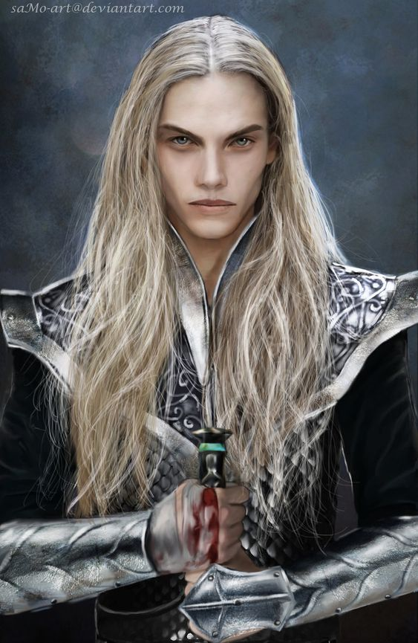
Malineth
Être divin – Malineth est le premier des Vaaleth. Il est l’effigie du renouveau.

Slide 29
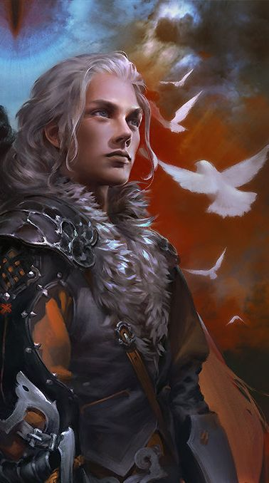
Shaanir
Être divin – Shaanir est le second des Vaaleth. Il est l’effigie de l’espoir.

Slide 30
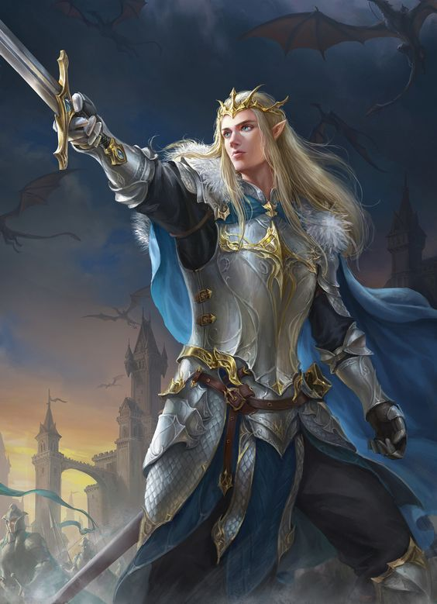
Mayran
Être divin – Mayran est le troisième des Vaaleth. Il est l’effigie de la volonté.

Slide 31
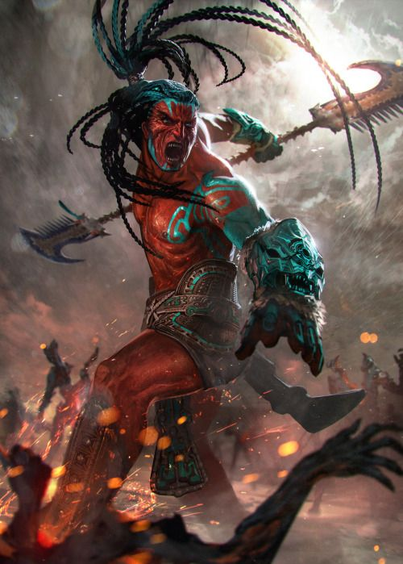
Raktor
Être divin – Raktor est l’être divin autoproclamé divinité de la guerre.

Slide 32
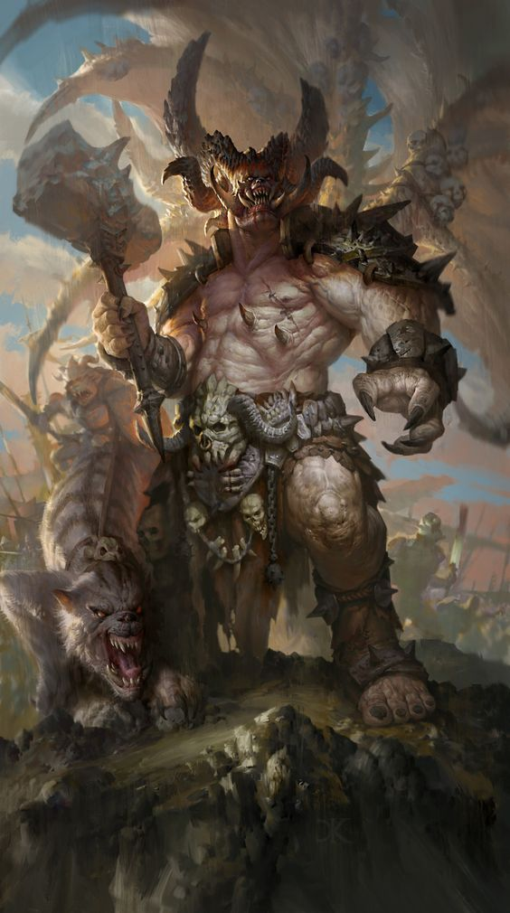
Le Tharissi
Être divin – Le Tharissi est l’être divin qui représente le sombre côté de Thariss, il est l’effigie de la folie et de la cruauté.

Slide 33
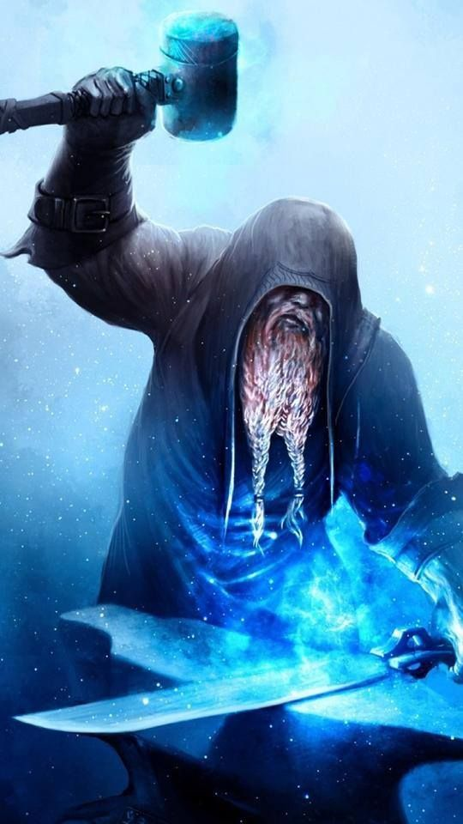
Mehk
Être divin – Mehk est l’être divin qui représente l’effort, proclamé divinité du labeur par Azéal.

Slide 34
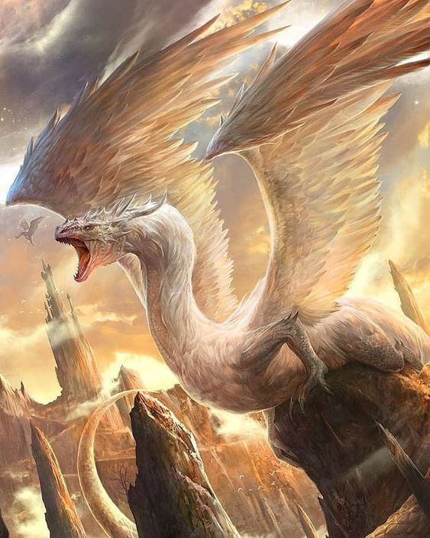
Vilrun
Être divin – Vilrun est le dragon blanc de Thariss, il est l’un des trois parents des Dragons actuels.

Slide 35
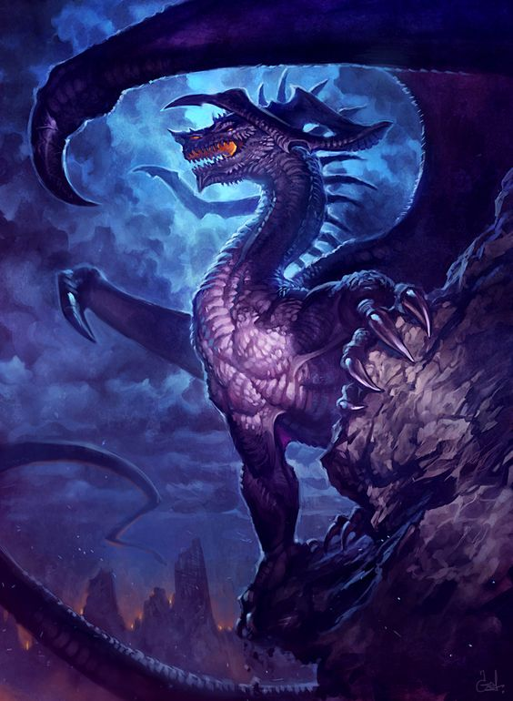
Mortam
Être divin – Mortam est le dragon noir de Thariss, il est l’un des trois parents des Dragons actuels.

Slide 36
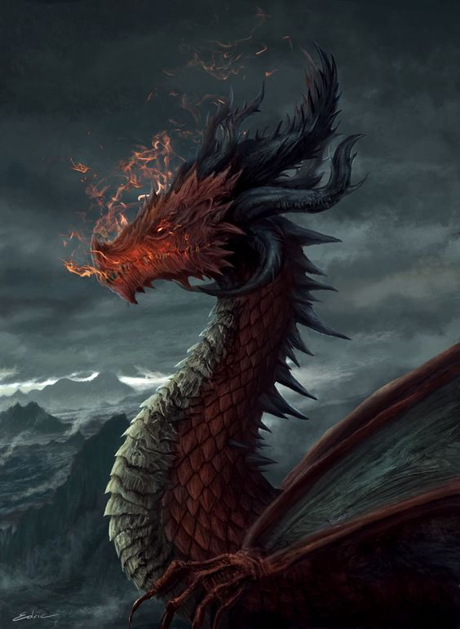
Drakour
Être divin – Drakour est le dragon rouge de Thariss, il est l’un des trois parents des Dragons actuels.

Slide 37
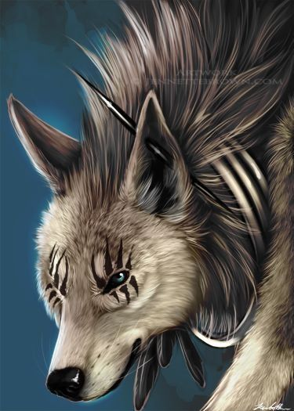
Iltani
Être divin – Iltani est la louve grise représentant la sécurité. On dit qu’elle a obtenu ses ornements de Mehk en personne.

Slide 38
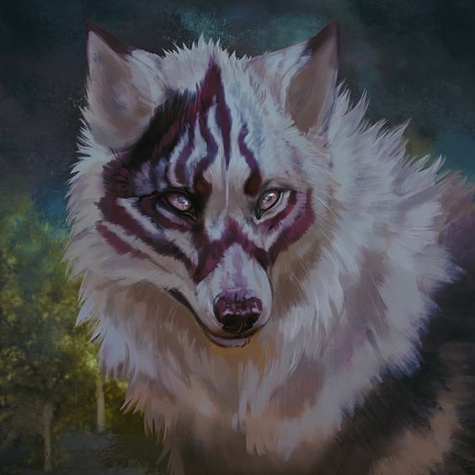
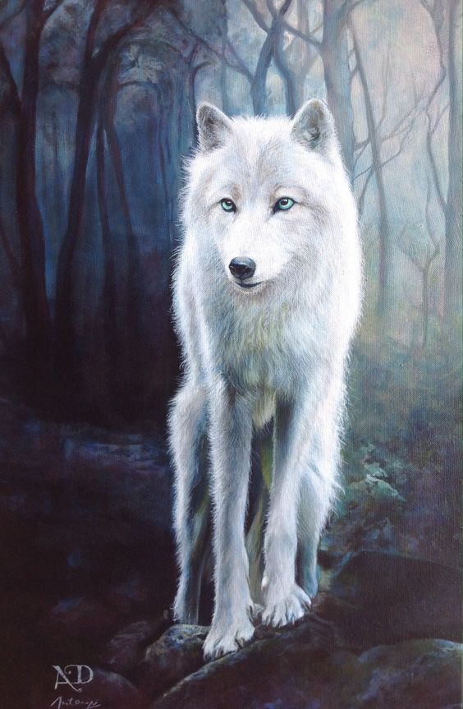
Amari
Être divin – Amari est la louve blanche représentant l’amour. On raconte qu’elle a reçu le don de voir l’avenir en cadeau par Equilibre.

Slide 39
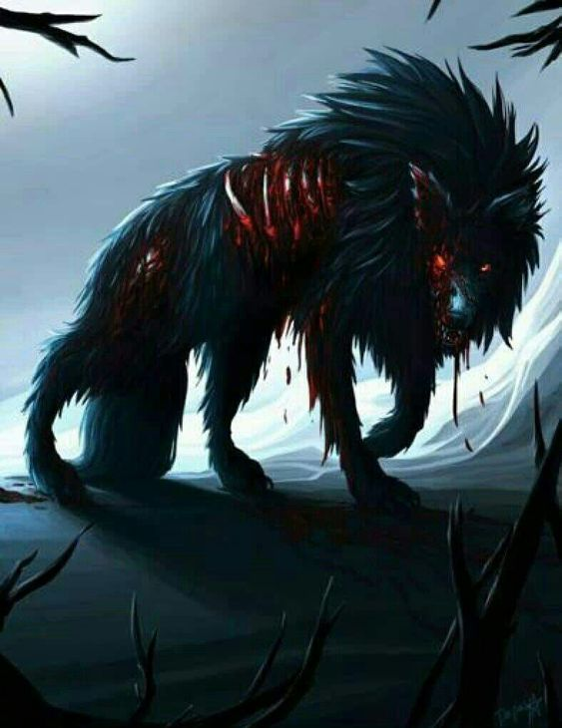
Urati
Être divin – Urati est le loup noir représentant le courage. On raconte qu’il a reçu ses blessures lors d’un affrontement avec Inkor pour défendre Amari.

Slide 40
Les Divinités
Panthéon Grull

Slide 41
Les Divinités
Les divinités-grenouilles

Slide 42
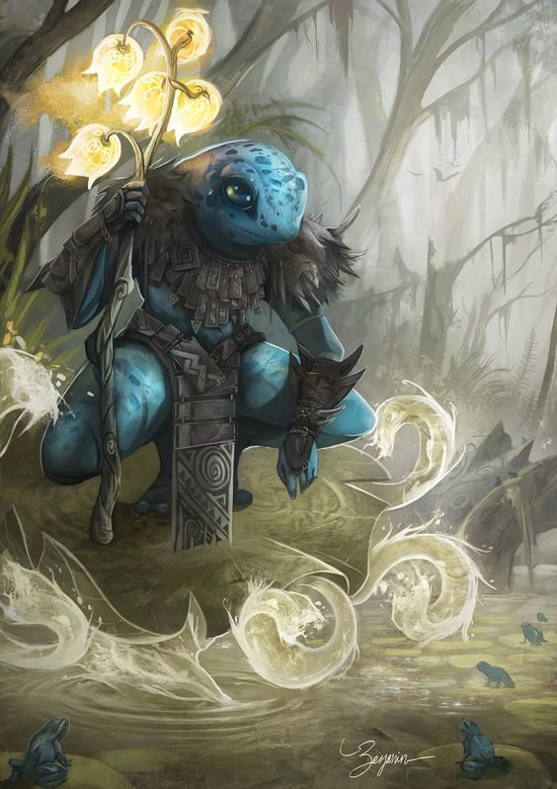
Mook
Divinité-grenouille – Divinité de l’eau.

Slide 43
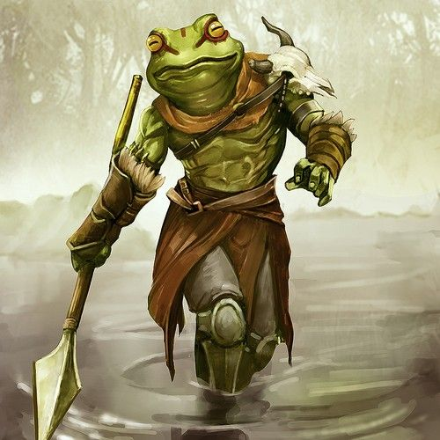
Buul
Divinité-grenouille – Divinité de la terre.

Slide 44
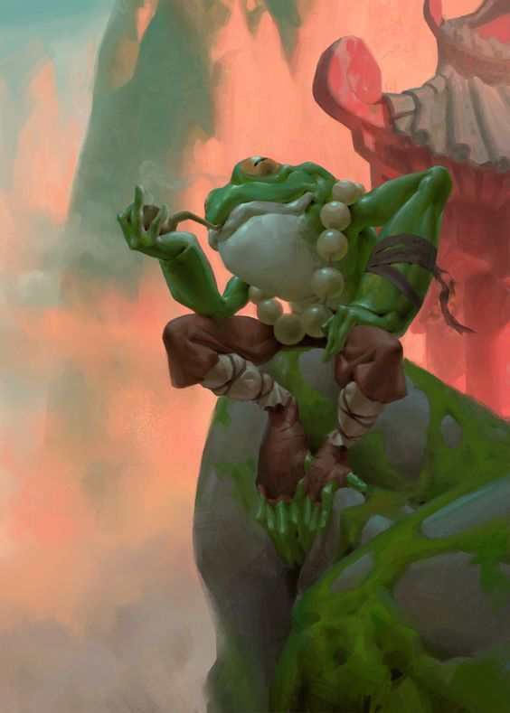
Vaal
Divinité-grenouille – Divinité du ciel.

Slide 45
Les Divinités
Les divinités Shasiennes

Slide 46
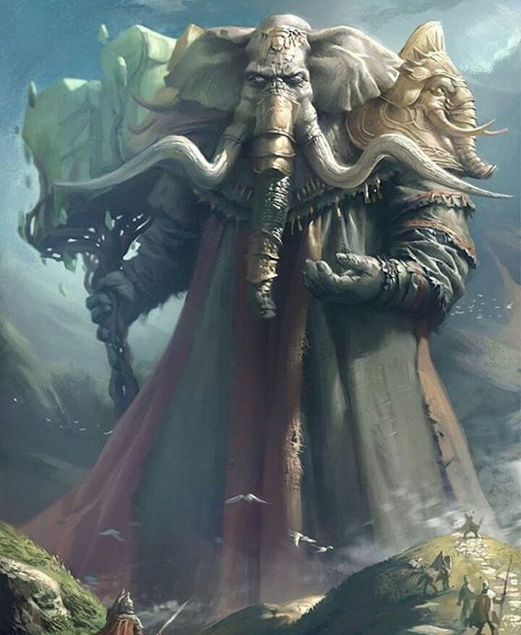
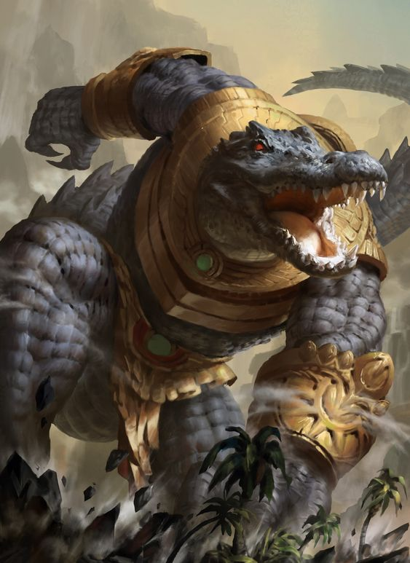
Folka
Divinité shaasienne – Divinité de la mort.

Slide 47
Tumer
Divinité shaasienne – Divinité de la vie.

Slide 48
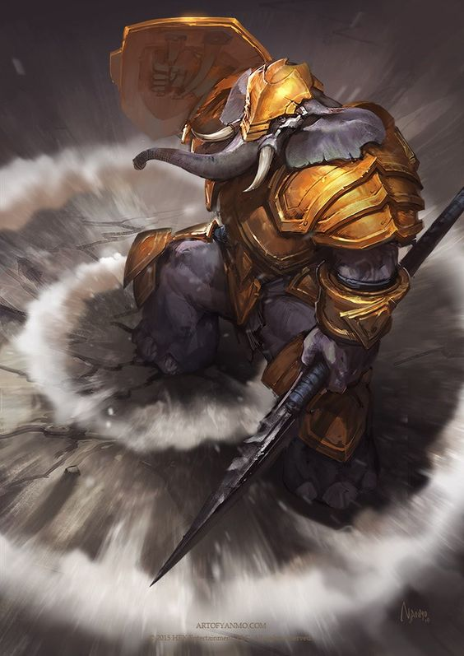
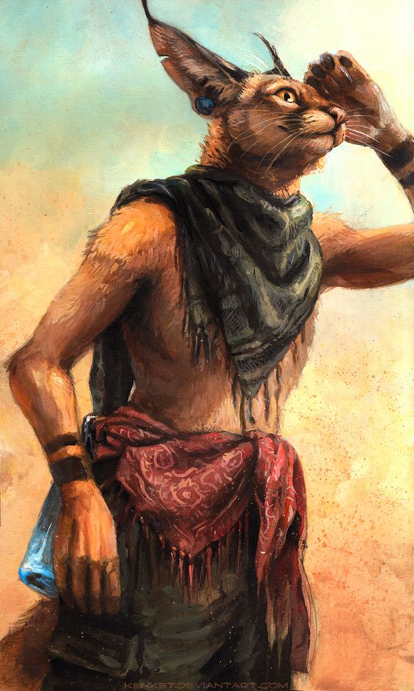
Ashiti
Divinité shaasienne – Divinité solitaire.

Slide 49
Les Divinités
Panthéon Af

Slide 50
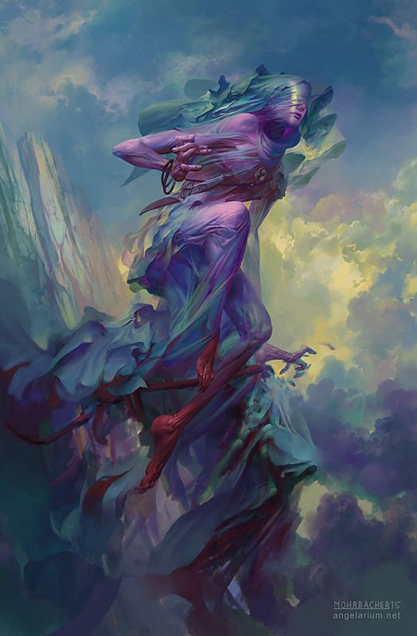
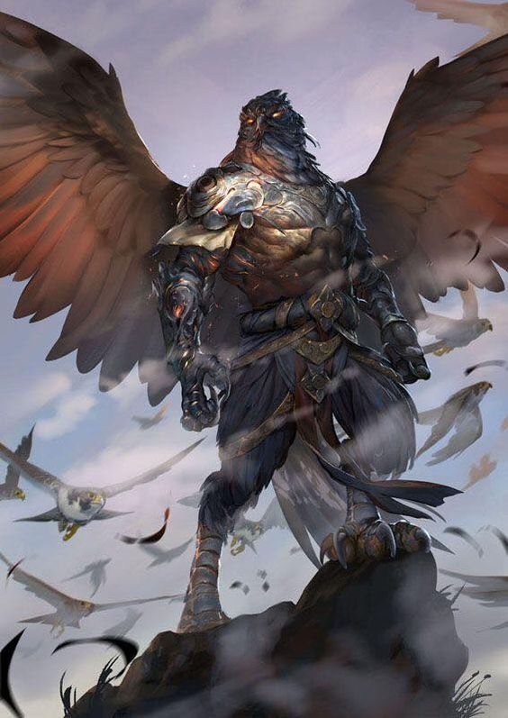
Balshi
Divinité Af – Dieu des vents, du ciel et des orages.

Slide 51

Labariel
Divinité Af – Dieu de l’astre lunaire et de la mort.

Slide 52

Akaton
Divinité Af – Dieu de l’astre solaire et de la vie.

Slide 53

Radovan
Divinité Af – Dieu des émotions et des mariages.

Slide 54
Lamish
Divinité Af – Déesse de la difformité, de la peur, de la maladie et de la fin.

